Slide 1
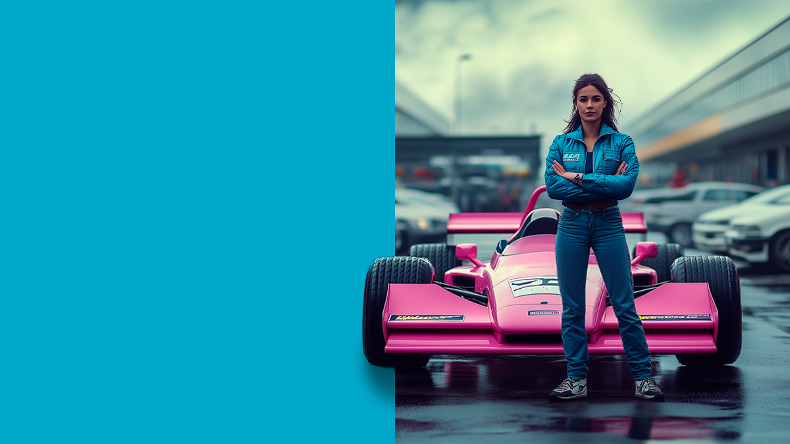



Slide 2
מה שאת רואה, את יכולה להיות - YOU CAN BE WHAT YOU SEE
מחקרים מראים שדמיון העתיד הופך אותו ליותר בר-השגה. בינה מלאכותית יוצרת מאפשרת לנו לדמיין את עצמנו במגוון מצבים ותפקידים וכך יכולה לעזור לנשים לממש את הפוטנציאל שלהן ולעשות שינוי משמעותי.
דמיינו עולם שבו לכל אישה יש את הכלים להפוך את החלום שלה למציאות: היכולת לראות את עצמן כמובילות מחזקת את הביטחון של נשים לרדוף אחר חלומותיהן. בינה מלאכותית יכולה להעצים נשים ולעזור להן להוביל בקריירה ובחיים האישיים באופן הוליסטי.
נשים יכולות להשיג הכל – כי מה שהן מדמיינות היום מהווה תוכנית למה שהן יכולות להיות מחר.

Slide 3
מה שאת רואה, את יכולה להיות - YOU CAN BE WHAT YOU SEE
מה מתוכנן בערכת הכלים?
צרי תמונת השראה של העצמי העתידי שלך
דמייני: מה את יכולה להיות כשתגדלי?

Slide 4
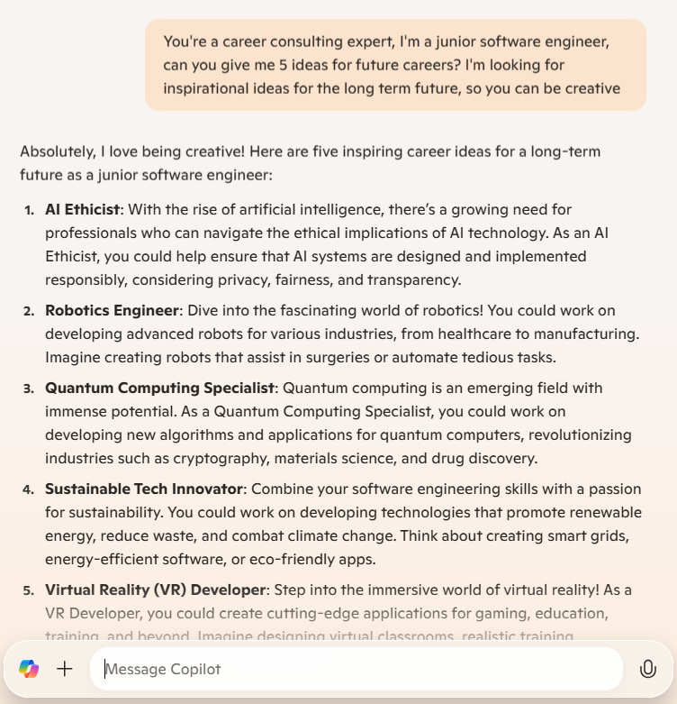
שלב 1: סיעור מוחות והשראה באמצעות בינה מלאכותית
דמייני: מה את יכולה להיות כשתגדלי?
אם כבר יש רעיון - אפשר לעבור לשלב הבא.
מחפשים השראה? אפשר להשתמש בקופיילוט ולבקש רעיונות - "תן לי כמה רעיונות מעניינים למה אני יכולה לעשות כשאגדל"
https://copilot.microsoft.com
Notes:
https://copilot.microsoft.com/

Slide 5
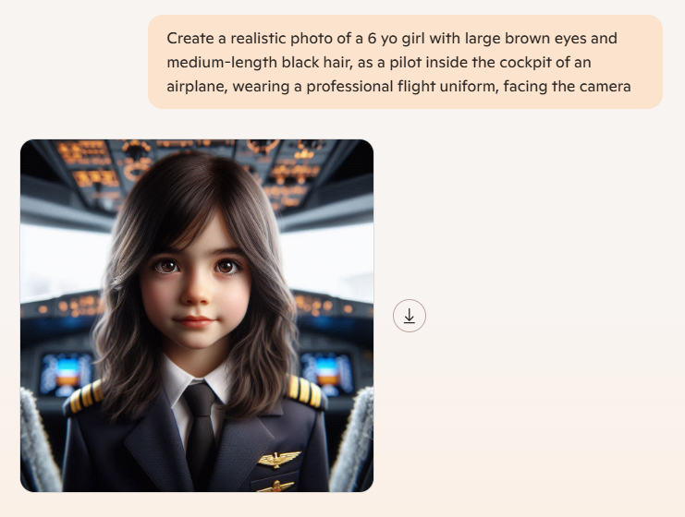
שלב 2: יצירת תמונת ההשראה
צרי תמונת השראה של העצמי העתידי שלך
ליצירת תמונת ההשראה נשתמש במיקרוסופט קופיילוט:
https://copilot.microsoft.com
השקופיות הבאות כוללות את ההוראות וכמה טיפים לתוצאה מוצלחת

Slide 6
שלב 2: יצירת תמונת ההשראה
צרי תמונת השראה של העצמי העתידי שלך
דוגמה לפרומפט אפשרי:
צור תמונה ריאליסטית של ילדה בת 6 עם עיניים חומות גדולות ושיער שחור באורך בינוני, כטייסת בתוך תא הטייס של מטוס, לובשת מדי טיסה מקצועיים, פונה למצלמה
Notes:
Instructions: Ask the kids - Can I trust every answer I get from AI? Can I tell AI everything I want?
Remind them about the game we started with – it’s difficult to know what’s real and what’s not real, and as technology becomes more advance it will be even more difficult, so we need to be cautious and remember that not everything we see or read is real.
Explain that AI will always answer, even if it doesn’t really know the correct answer, and we should be careful about how we use the result we get from AI. IT’s great to get ideas from it and generate content, but if we’re looking for facts we need to be more cautious
Remind them that AI keeps learning, and it’s also learning from our usage and from what you ask

Slide 7
שלב 2: יצירת תמונת ההשראה
צרי תמונת השראה של העצמי העתידי שלך
דוגמה לפרומפט אפשרי:
צור תמונה ריאליסטית של ילדה בת 6 עם עיניים חומות גדולות ושיער שחור באורך בינוני, כטייסת בתוך תא הטייס של מטוס, לובשת מדי טיסה מקצועיים, פונה למצלמה
טיפ מס' 1:
תארו את האדם/הילד: גיל, מגדר, צבע שיער, עיניים וכו'. כמה רעיונות להעשרת התיאור: שיער מתולתל/ישר, שיער קצר, נמשים, עור בהיר/כהה, עיניים חומות גדולות, משקפיים
Notes:
Instructions: Ask the kids - Can I trust every answer I get from AI? Can I tell AI everything I want?
Remind them about the game we started with – it’s difficult to know what’s real and what’s not real, and as technology becomes more advance it will be even more difficult, so we need to be cautious and remember that not everything we see or read is real.
Explain that AI will always answer, even if it doesn’t really know the correct answer, and we should be careful about how we use the result we get from AI. IT’s great to get ideas from it and generate content, but if we’re looking for facts we need to be more cautious
Remind them that AI keeps learning, and it’s also learning from our usage and from what you ask

Slide 8
שלב 2: יצירת תמונת ההשראה
צרי תמונת השראה של העצמי העתידי שלך
דוגמה לפרומפט אפשרי:
צור תמונה ריאליסטית של ילדה בת 6 עם עיניים חומות גדולות ושיער שחור באורך בינוני, כטייסת בתוך תא הטייס של מטוס, לובשת מדי טיסה מקצועיים, פונה למצלמה
טיפ מס' 2:
ציינו "פונה למצלמה"
Notes:
Instructions: Ask the kids - Can I trust every answer I get from AI? Can I tell AI everything I want?
Remind them about the game we started with – it’s difficult to know what’s real and what’s not real, and as technology becomes more advance it will be even more difficult, so we need to be cautious and remember that not everything we see or read is real.
Explain that AI will always answer, even if it doesn’t really know the correct answer, and we should be careful about how we use the result we get from AI. IT’s great to get ideas from it and generate content, but if we’re looking for facts we need to be more cautious
Remind them that AI keeps learning, and it’s also learning from our usage and from what you ask

Slide 9
שלב 2: יצירת תמונת ההשראה
צרי תמונת השראה של העצמי העתידי שלך
דוגמה לפרומפט אפשרי:
צור תמונה ריאליסטית של ילדה בת 6 עם עיניים חומות גדולות ושיער שחור באורך בינוני, כטייסת בתוך תא הטייס של מטוס, לובשת מדי טיסה מקצועיים, פונה למצלמה
טיפ מס' 3:
תארו את המאפיינים/בגדים של האדם שתרצי שיהיו בתמונה
Notes:
Instructions: Ask the kids - Can I trust every answer I get from AI? Can I tell AI everything I want?
Remind them about the game we started with – it’s difficult to know what’s real and what’s not real, and as technology becomes more advance it will be even more difficult, so we need to be cautious and remember that not everything we see or read is real.
Explain that AI will always answer, even if it doesn’t really know the correct answer, and we should be careful about how we use the result we get from AI. IT’s great to get ideas from it and generate content, but if we’re looking for facts we need to be more cautious
Remind them that AI keeps learning, and it’s also learning from our usage and from what you ask

Slide 10
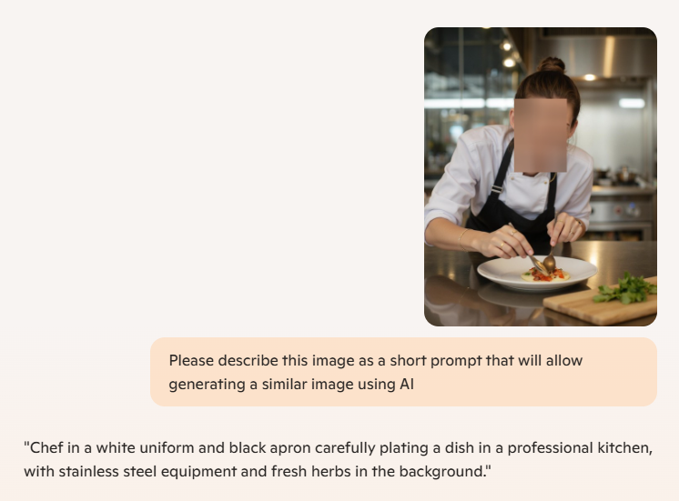
שלב 2: יצירת תמונת ההשראה
צרי תמונת השראה של העצמי העתידי שלך
צריכים עוד רעיונות?
אפשר להשתמש בקופיילוט, להעלות תמונת השראה ולבקש ממנו לתאר אותה כשהראה לפרומפט
Notes:
Instructions: Ask the kids - Can I trust every answer I get from AI? Can I tell AI everything I want?
Remind them about the game we started with – it’s difficult to know what’s real and what’s not real, and as technology becomes more advance it will be even more difficult, so we need to be cautious and remember that not everything we see or read is real.
Explain that AI will always answer, even if it doesn’t really know the correct answer, and we should be careful about how we use the result we get from AI. IT’s great to get ideas from it and generate content, but if we’re looking for facts we need to be more cautious
Remind them that AI keeps learning, and it’s also learning from our usage and from what you ask

Slide 11
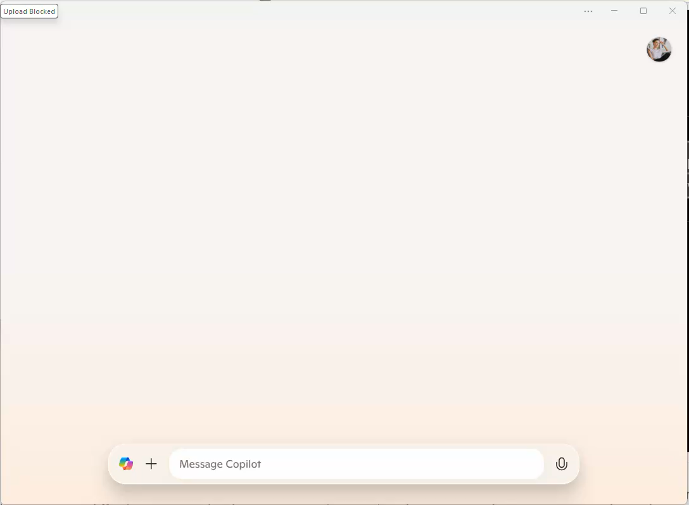

Slide 12
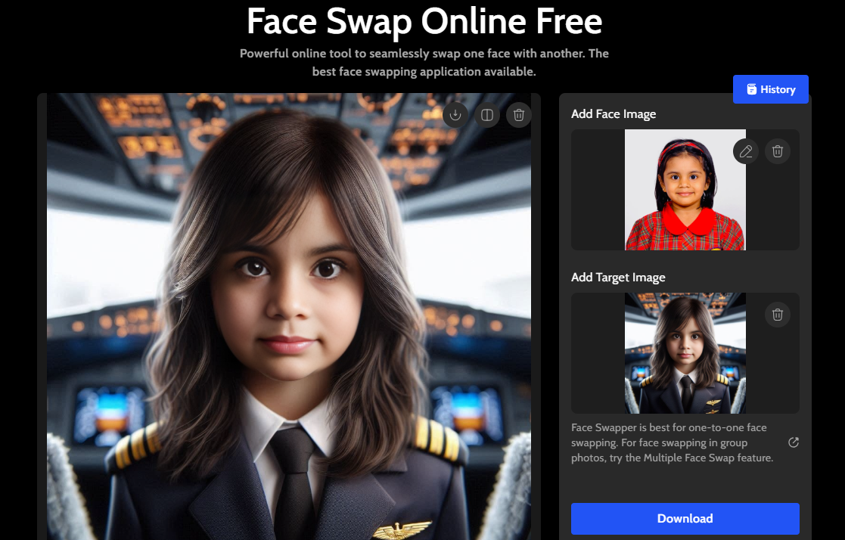
תרצו לשלב את הפנים שלכם בתמונה?
החלף את הפנים בתמונה כדי שייראו יותר כמוך

Slide 13
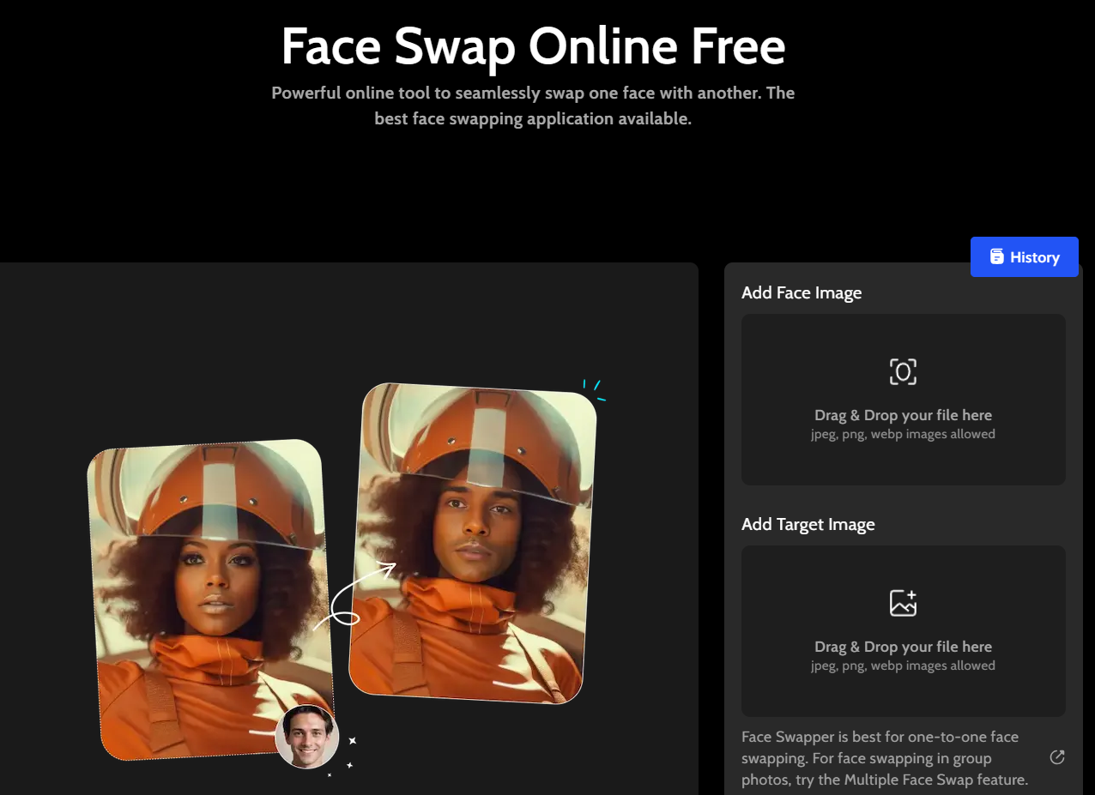
תרצו לשלב את הפנים שלכם בתמונה?
החלף את הפנים בתמונה כדי שייראו יותר כמוך
להחלפת הפנים נשתמש בכלי להחלפת פנים, לדוגמה: Faceswapper.ai
העלי את התמונה שלך כאן
העלי את תמונת ההשראה כאן
שימו לב: כלים להחלפת פנים פועלים תחת תנאי השימוש שלהם
Notes:
Credits limitation: You can use faceswapper for free 6 times (6 credits), creating a free account (logging in with your google account) will give you 10 credits.

Slide 14
תודה

